Slide 1
NeuroCuts - Neural Packet Classification
Classificador de Pacotes Neural
Autores: Eric Liang¹, Hang Zhu², Xin Jin², Ion Stoica¹
¹UC Berkeley, ²JHU
Discentes:
Eliton Luiz Scardin Perin
Jonathan Aldori Alves de Oliveira
Wander Luiz da Silva Flores

Slide 2
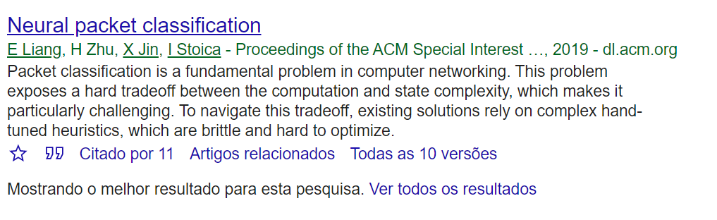
Trabalhos referenciados.
Encontramos 11 citações do trabalho.
Notes:
First we compare against other algorithms on classification time, tuning NeuroCuts rewards to minimize this.
X-axis is the classbench ruleset, here just acl1 to acl4 1k.
The Y axis shows the worst-case classification time (tree depth), lower is better.
NeuroCuts is shown in black.
As you can see NeuroCuts is able to generate trees significantly better than these algorithms.

Slide 3
Trabalhos referenciados.
ML-Pushback: Machine Learning Based Pushback Defense Against DDoS.
Os resumos (digests) classificados como maliciosos serão encaminhado para um algoritmo de aprendizado profundo para identificação de padrões. Liang et al. propuseram uma abordagem de aprendizado por reforço, chamada NeuroCuts, para classificar pacotes e encontrar um equilíbrio entre a computação e a complexidade do estado [3]. Exploramos uma abordagem semelhante à encontre as regras de classificação apropriadas que descrevem os padrões.
Notes:
First we compare against other algorithms on classification time, tuning NeuroCuts rewards to minimize this.
X-axis is the classbench ruleset, here just acl1 to acl4 1k.
The Y axis shows the worst-case classification time (tree depth), lower is better.
NeuroCuts is shown in black.
As you can see NeuroCuts is able to generate trees significantly better than these algorithms.

Slide 4
Trabalhos referenciados.
TabTree: A TSS-assisted Bit-selecting Tree Scheme for Packet Classification with Balanced Rule Mapping
Conforme revisado no CutSplit, a replicação de regras é o principal causador de problemas para as árvores de decisão. Para reduzir as replicações de regras, regra partição foi reconhecida como uma prática comum e um novas árvores de decisão baseadas em partições na década passada, como EffiCuts [36], ParaSplit [53], HybridCuts [37], SmartSplit [38], MC-SBC [62], PartitionSort [42], ByteCuts [43], CutSplit [44] e NeuroCuts [47]. Até onde sabemos, a replicação de regras ainda é um obstáculo ao desempenho contra árvores de decisão para obter atualizações rápidas de regras.
Notes:
First we compare against other algorithms on classification time, tuning NeuroCuts rewards to minimize this.
X-axis is the classbench ruleset, here just acl1 to acl4 1k.
The Y axis shows the worst-case classification time (tree depth), lower is better.
NeuroCuts is shown in black.
As you can see NeuroCuts is able to generate trees significantly better than these algorithms.

Slide 5
Trabalhos referenciados.
Tuple Space Assisted Packet Classification with High Performance on Both Search and Update.
Não conseguimos acessar o paper.
Notes:
First we compare against other algorithms on classification time, tuning NeuroCuts rewards to minimize this.
X-axis is the classbench ruleset, here just acl1 to acl4 1k.
The Y axis shows the worst-case classification time (tree depth), lower is better.
NeuroCuts is shown in black.
As you can see NeuroCuts is able to generate trees significantly better than these algorithms.

Slide 6
Trabalhos referenciados.
Qd-tree: Learning Data Layouts for Big Data Analytics.
Trabalho relatado. Nossa formulação de usar RL profunda para aprender uma árvore com métricas de qualidade personalizadas é inspirado no NeuroCuts[27], um algoritmo profundo de RL para construir árvores de classificação de pacotes.
Notes:
First we compare against other algorithms on classification time, tuning NeuroCuts rewards to minimize this.
X-axis is the classbench ruleset, here just acl1 to acl4 1k.
The Y axis shows the worst-case classification time (tree depth), lower is better.
NeuroCuts is shown in black.
As you can see NeuroCuts is able to generate trees significantly better than these algorithms.

Slide 7
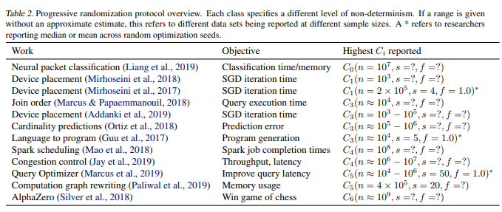
Trabalhos referenciados.
Wield: Systematic Reinforcement Learning With Progressive Randomization.
Essencial para a proliferação de aplicações de RL tem sido implementações de código aberto de algoritmos populares. Estruturas algorítmicas como RLlib (Liang et al., 2019), Rlgraph (Schaarschmidt et al., 2019) ou linhas de base OpenAI (Dhariwal et al., 2017) permitem que os profissionais executem essa lista de algoritmos em escala.
C1 (n = 10⁷ , s = 10, f = 0,4) para comunicar sucesso empírico ao treinar 10 milhões de amostras e tentar 10 sementes aleatórias diferentes, onde 4 dos 10 ensaios alcançaram o objetivo.
Notes:
First we compare against other algorithms on classification time, tuning NeuroCuts rewards to minimize this.
X-axis is the classbench ruleset, here just acl1 to acl4 1k.
The Y axis shows the worst-case classification time (tree depth), lower is better.
NeuroCuts is shown in black.
As you can see NeuroCuts is able to generate trees significantly better than these algorithms.

Slide 8
Trabalhos referenciados.
Enhancing the performance of decision tree-based packet classification algorithms using CPU cluster.
Não conseguimos acesso ao paper.
Notes:
First we compare against other algorithms on classification time, tuning NeuroCuts rewards to minimize this.
X-axis is the classbench ruleset, here just acl1 to acl4 1k.
The Y axis shows the worst-case classification time (tree depth), lower is better.
NeuroCuts is shown in black.
As you can see NeuroCuts is able to generate trees significantly better than these algorithms.

Slide 9
Trabalhos referenciados.
Etude du coût de mesure des réseaux virtualisés.
Study of the cost of measuring virtualized networks.
A classificação de tráfego com dados NetFlow e aprendizado de máquina é proposta por [127] e identificação de hospedar funções com aprendizado supervisionado com o sFlow em [128]. Aprendizagem profunda e redes neurais para o mesmo estudo de caso são apresentados em [129], [130].
Notes:
First we compare against other algorithms on classification time, tuning NeuroCuts rewards to minimize this.
X-axis is the classbench ruleset, here just acl1 to acl4 1k.
The Y axis shows the worst-case classification time (tree depth), lower is better.
NeuroCuts is shown in black.
As you can see NeuroCuts is able to generate trees significantly better than these algorithms.

Slide 10
Trabalhos referenciados.
A Computational Approach to Packet Classification.
Consequentemente, abordagens recentes, nomeadamente CutSplit [19] e NeuroCuts [20], buscam reduzir a replicação de regras para alcançar melhor escala.
Mostramos que RQ-RMI obtenha execução fora do cache L1 reduzindo a pegada de memória média de 4,9×, 8× e 82× em comparação com o recente CutSplit [19], NeuroCuts [20] e TupleMerge [2] emos padrões de referência ClassBench [34] e até 29× para conjuntos de regras de encaminhamento real.
NeuroCuts [20], o mais trabalho recente neste domínio, utiliza aprendizado por reforço para otimizando os parâmetros da árvore de decisão para reduzir sua memória área ocupada, ou o número de acessos à memória durante a travessia, explorando com eficiência um grande espaço de configuração em árvore.
Notes:
First we compare against other algorithms on classification time, tuning NeuroCuts rewards to minimize this.
X-axis is the classbench ruleset, here just acl1 to acl4 1k.
The Y axis shows the worst-case classification time (tree depth), lower is better.
NeuroCuts is shown in black.
As you can see NeuroCuts is able to generate trees significantly better than these algorithms.

Slide 11
Trabalhos referenciados.
A Computational Approach to Packet Classification.
Comparação ponta a ponta do NuevoMatch com o algoritmos de última geração TupleMerge [2], CutSplit [19] e NeuroCuts [20].
Para o NeuroCuts (nc), foi realizado um hiperparâmetro varredura e selecionou o melhor classificador por conjunto de regras. Conforme recomendado em [20], nos concentramos no particionamento no modo superior e recompensa de escala. Fizemos a pesquisa em três máquinas Intel de 12 núcleos, alocando seis horas por configuração para convergir. No total, realizamos treinamento nc por até 36 horas por conjunto de regras. Além disso, desenvolvemos uma implementação em C ++ de nc para uma avaliação mais rápida dos classificadores gerados, muito mais rápido que o protótipo baseado em Python dos autores.
Notes:
First we compare against other algorithms on classification time, tuning NeuroCuts rewards to minimize this.
X-axis is the classbench ruleset, here just acl1 to acl4 1k.
The Y axis shows the worst-case classification time (tree depth), lower is better.
NeuroCuts is shown in black.
As you can see NeuroCuts is able to generate trees significantly better than these algorithms.

Slide 12
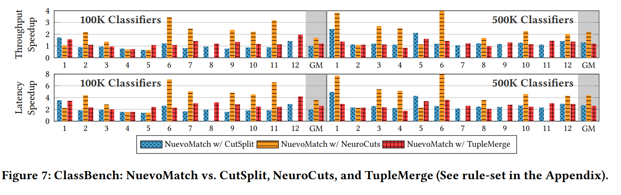
Trabalhos referenciados.
A Computational Approach to Packet Classification.
Conjuntos de regras grandes: ClassBench. A Figura 7 mostra que, no Com o maior conjunto de regras (500K), o NuevoMatch alcança uma posição geográfica fator de 2.7 ×, 4.4 × e 2.6 × menor latência e 1.3×, 2.2×, e taxa de transferência 1.2 × maior sobre cs, nc e tm, respectivamente. Para os classificadores com regras de 100K, os ganhos são menores mas ainda significativo: 2.0×, 3.6× e 2.6× menor latência e Taxa de transferência 1.0×, 1.7× e 1.2× superior em cs, nc e tm, respectivamente. O desempenho varia entre os conjuntos de regras, no entanto. Por exemplo, alguns classificadores são 1.8 vezes mais rápidos que cs para entradas de 100K.
Notes:
First we compare against other algorithms on classification time, tuning NeuroCuts rewards to minimize this.
X-axis is the classbench ruleset, here just acl1 to acl4 1k.
The Y axis shows the worst-case classification time (tree depth), lower is better.
NeuroCuts is shown in black.
As you can see NeuroCuts is able to generate trees significantly better than these algorithms.

Slide 13
Trabalhos referenciados.
End-to-end deep reinforcement learning in computer systems.
Em vez disso, pode-se usar o RL para construir uma árvore de decisão isso é comprovadamente correto [27].
Neurocuts supera o estado da arte soluções [27]. Melhora a mediana da tempo de classificação em 18% em comparação com os soluções e melhora qualquer solução existente 3×, em termos de capacidade de memória ou tempo de classificação.
Notes:
First we compare against other algorithms on classification time, tuning NeuroCuts rewards to minimize this.
X-axis is the classbench ruleset, here just acl1 to acl4 1k.
The Y axis shows the worst-case classification time (tree depth), lower is better.
NeuroCuts is shown in black.
As you can see NeuroCuts is able to generate trees significantly better than these algorithms.

Slide 14
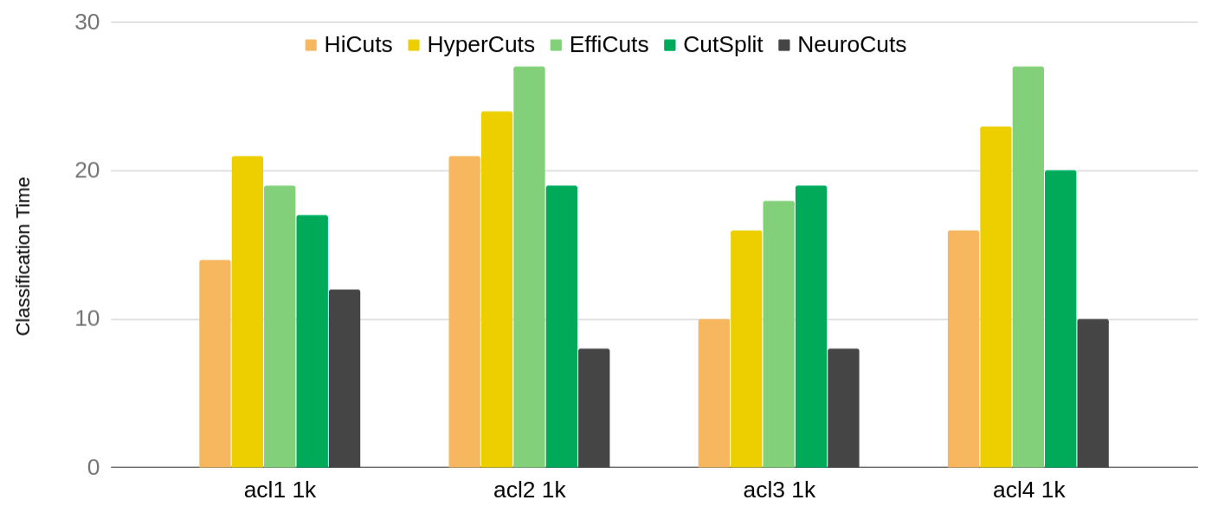
NeuroCuts com otimização de tempo
Classification time
Classifier name
Notes:
First we compare against other algorithms on classification time, tuning NeuroCuts rewards to minimize this.
X-axis is the classbench ruleset, here just acl1 to acl4 1k.
The Y axis shows the worst-case classification time (tree depth), lower is better.
NeuroCuts is shown in black.
As you can see NeuroCuts is able to generate trees significantly better than these algorithms.

Slide 15
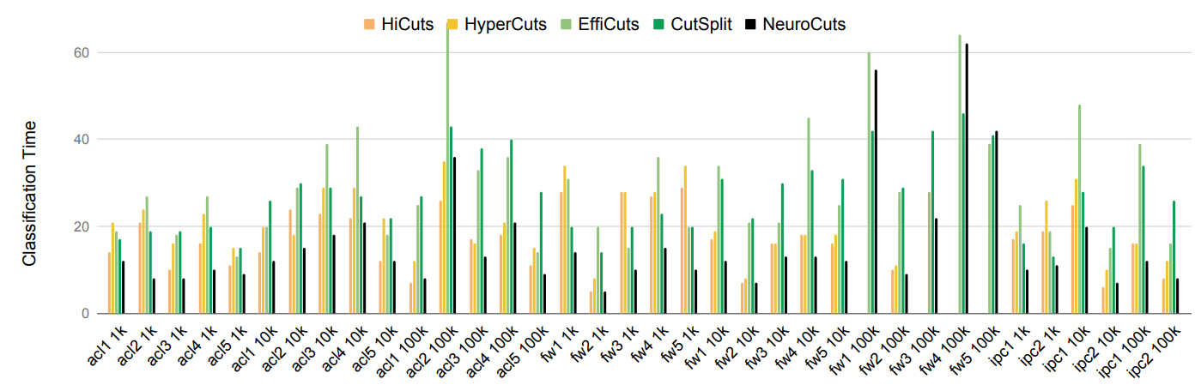
NeuroCuts com otimização de tempo: ele é escalável?
Summary: 18% median time improvement over all baselines. Up to 2x better.
Notes:
Does it scale? Yes. Her we compare against the full classsbench dataset with up to 100k rules.

Slide 16
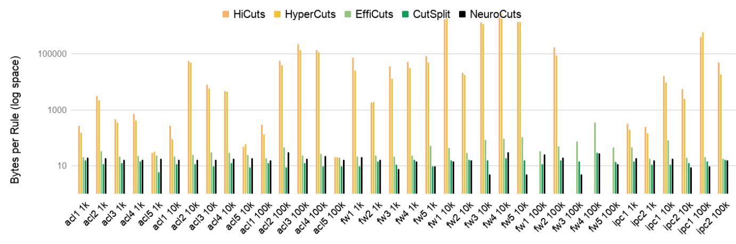
NeuroCuts com otimização de espaço
Summary: up to 3x better memory over all baselines; CutSplit somewhat better at median.
Notes:
Next we try to tell NeuroCuts to minimize memory consumption.
Now on the Y-axis we show the bytes used per rule in log scale.
In the best case...., however CutSplit...

Slide 17
Próximos passos
Introduzimos uma formulação RL para o problema de classificação de pacotes
Os resultados superam o estado da arte em dimensões importantes:
18% melhoria mediana no tempo em todas as linhas de base
Aumenta em 3x a melhora no tempo e no espaço em todas as linhas de base
Futuro: outras estruturas de dados com heurísticas de desempenho complexas
Por exemplo, indexação de bancos de dados espaciais.
Obrigado!
Notes:
In the future we think Neurocuts

